Slide 1
What is MLOps?
M LO P S C O N C E P T S
Folkert Stijnman
ML Engineer

Slide 2
MLOps(머신러닝 운영)는 DevOps(소프트웨어 개발 및 운영)의 원칙을 머신러닝 모델의 개발, 배포, 운영에 적용한 접근 방식
이는 머신러닝 모델을 생산 환경에서 안정적이고 지속적으로 관리하고, 모델의 개발부터 배포 및 운영까지의 전체 생애주기를 체계적으로 지원하는 데 목적이 있음
MLOps의 주요 목적
효율적인 머신러닝 모델 개발: 머신러닝 모델을 개발, 실험, 검증하는 과정을 자동화하고 협업을 강화.
신속하고 안정적인 배포: 개발된 모델을 빠르고 안정적으로 배포하여 실시간 서비스를 가능하게 함.
운영 및 유지관리: 배포된 모델의 성능을 지속적으로 모니터링하고, 성능 저하 시 재학습 및 업데이트를 자동화.
MLOps의 구성 요소
모델 개발 (Development):
데이터 준비, 모델 학습, 하이퍼파라미터 튜닝, 실험 관리.
버전 관리 툴을 통해 데이터와 모델 변경 이력을 추적.
도구: Jupyter Notebook, TensorFlow, PyTorch 등.
모델 검증 및 테스트 (Validation & Testing):
학습된 모델의 성능을 평가.
데이터 드리프트 및 모델 드리프트를 감지하여 성능 저하를 방지.
모델 배포 (Deployment):
모델을 API 또는 애플리케이션으로 배포.
배포 방식: 실시간 배포, 배치 배포, A/B 테스트 배포, Canary 배포 등.
모델 운영 및 모니터링 (Operations & Monitoring):
운영 중인 모델의 성능 및 데이터의 변화를 실시간으로 모니터링.
예측 실패율, 응답 속도, 서비스 가용성을 분석.
문제가 발생할 경우 경고를 보내고 필요한 조치를 자동화.
자동화 및 재학습 (Automation & Retraining):
새 데이터가 들어오거나 모델 성능이 저하될 경우, 모델을 자동으로 재학습 및 업데이트.

Slide 3
MLOps의 주요 단계
데이터 수집 및 준비: 데이터를 수집하고 정제하여 학습에 적합한 형태로 변환.
모델 개발 및 학습: 머신러닝 알고리즘을 사용하여 모델을 설계하고 학습.
모델 평가: 학습된 모델의 성능을 테스트 데이터로 평가.
모델 배포: 학습된 모델을 프로덕션 환경에 배포.
모니터링 및 재학습: 배포된 모델의 성능과 입력 데이터를 지속적으로 모니터링하고, 필요시 재학습.
MLOps의 핵심 원칙
자동화: 데이터 준비, 모델 학습, 배포, 모니터링 등 반복 작업을 자동화.
협업: 데이터 과학자, 엔지니어, 운영팀 간의 원활한 협업을 지원.
재현성: 실험 결과와 모델 학습 과정을 재현 가능하게 유지.
확장성: 데이터와 모델 규모가 커져도 시스템이 안정적으로 작동.
모니터링 및 피드백: 모델의 성능을 실시간으로 모니터링하고 필요한 경우 조정.
MLOps의 장점
프로덕션 모델의 신뢰성 향상: 모델 성능 및 데이터 품질을 지속적으로 모니터링하여 예측 실패를 최소화.
생산성 증대: 반복적이고 수동적인 작업을 자동화하여 데이터 과학자의 시간 절약.
모델 품질 보장: 모델의 재현성과 버전 관리를 통해 안정적인 결과 제공.
운영 비용 절감: 효율적인 운영과 자동화를 통해 비용 절감.

Slide 4
MLOps의 도입 사례
전자상거래: 추천 시스템 모델을 자동 배포 및 모니터링하여 고객 경험 개선.
금융: 사기 탐지 모델을 실시간으로 모니터링하고 업데이트.
헬스케어: 환자 데이터 기반 예측 모델을 배포 및 관리하여 의료 효율성 향상.
MLOps의 어려움
복잡성 증가: 데이터, 모델, 시스템 간의 의존성이 증가.
팀 간 협업 부족: 데이터 과학자와 엔지니어 간의 역할 차이로 인해 협업이 어려울 수 있음.
운영 환경 관리: 클라우드 및 온프레미스 환경에서의 배포와 관리 복잡성.
결론
MLOps는 머신러닝 모델을 효과적으로 관리하고 운영하기 위한 필수적인 프레임워크
자동화, 협업, 재현성을 통해 머신러닝 모델의 품질과 신뢰성을 높이고, 기업의 데이터 기반 의사 결정을 지원
MLOps를 성공적으로 구현하면 모델 배포 주기가 단축되고, 운영 효율성이 극대화됨

Slide 5
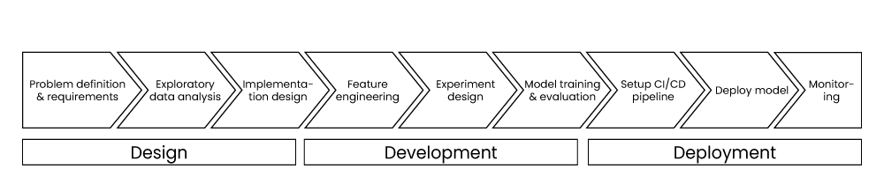
Machine Learning Operations
...is the set of practices to design, deploy and maintain machine learning in production
continuously, reliably, and efficiently.
Focus on machine learning 'in production' The full machine learning lifecycle

Slide 6
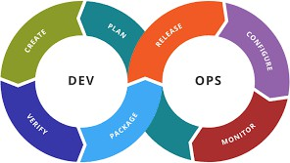
The origin of MLOps
Practices and tools to deliver software applications
Development and Operations used to be separate

Slide 7
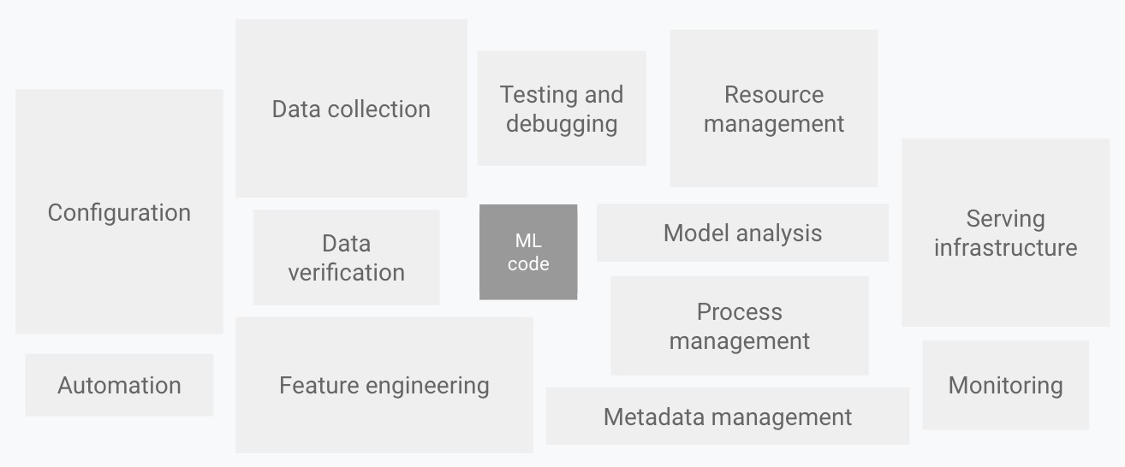
Why MLOps
¹ https://cloud.google.com/architecture/mlops-continuous-delivery-and-automation-pipelines-in-machine- learning

Slide 8
Why MLOps
Improved collaboration
Automation of deployment Monitoring of model performance

Slide 9
Different phases in MLOps
M LO P S C O N C E P T S
Folkert Stijnman
ML Engineer

Slide 10
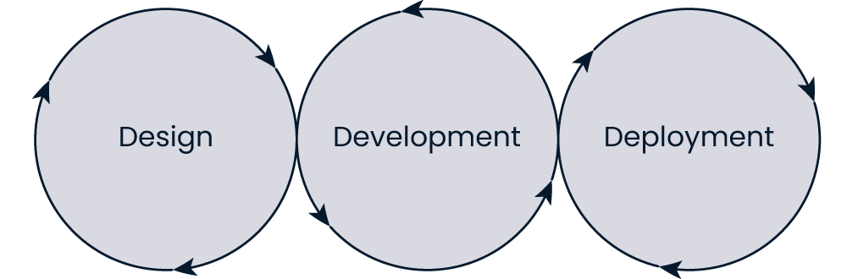
MLOps lifecycle

Slide 11
Why the machine learning lifecycle?
Structures the ML process
Defines key players at each stage Toolkit for optimization

Slide 12
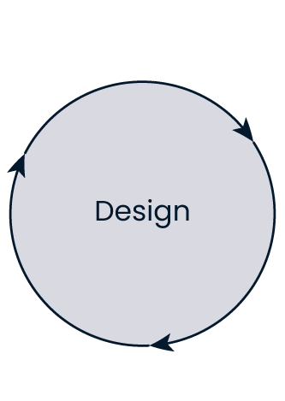
Design phase
Context of the problem
Added value
Business requirements Key metrics
Data processing

Slide 13
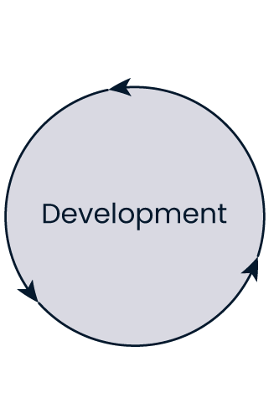
Development phase
Develop machine learning model
Experiment with data, algorithms, and hyperparameters
Model ready for deployment

Slide 14
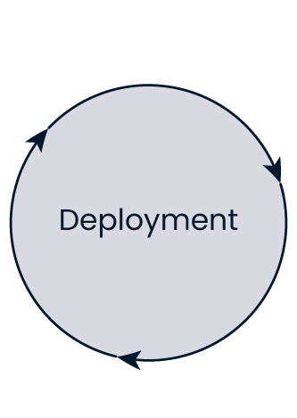
Deployment phase
Integrate the machine learning model in business
Deploying the model in production Monitoring the performance

Slide 15
MLOps lifecycle

Slide 16
Roles in MLOps
M LO P S C O N C E P T S
Folkert Stijnman
ML Engineer

Slide 17
Machine learning lifecycle
Business roles
Technical roles

Slide 18

Business roles
Business stakeholder Subject matter expert

Slide 19
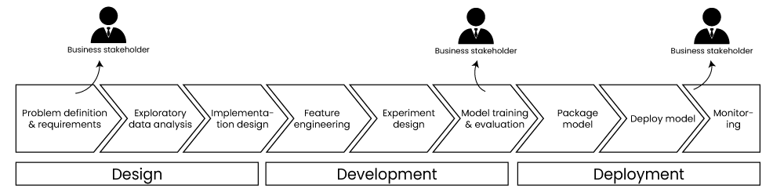
Business roles: business stakeholder
Budget decisions
Vision of company
Involved throughout the lifecycle

Slide 20
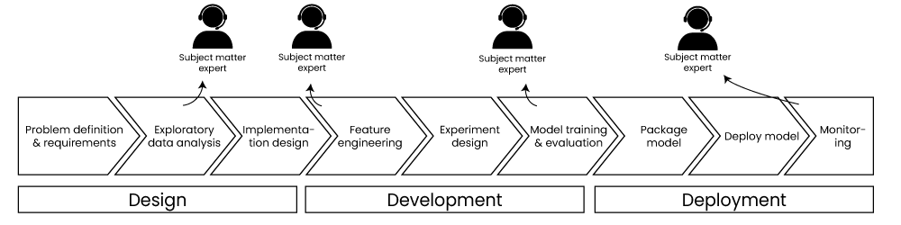
Business roles: subject matter expert
Domain knowledge
Involved throughout the lifecycle Interpret and validate data

Slide 21

Technical roles
Data scientist Data engineer ML engineer

Slide 22
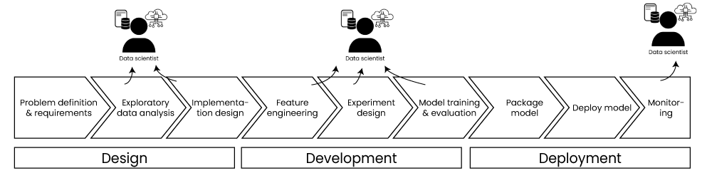
Technical roles: data scientist
Data analysis
Model training and evaluation

Slide 23
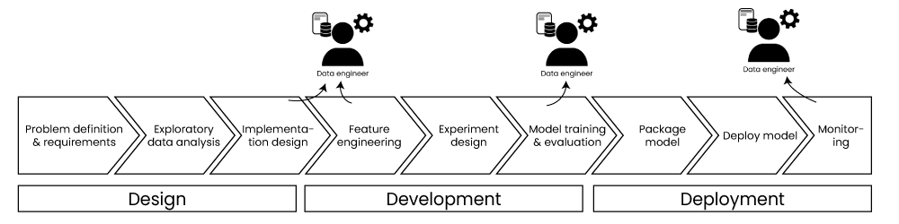
Technical roles: data engineer
Collecting, storing, and processing data
Check and maintain data quality

Slide 24
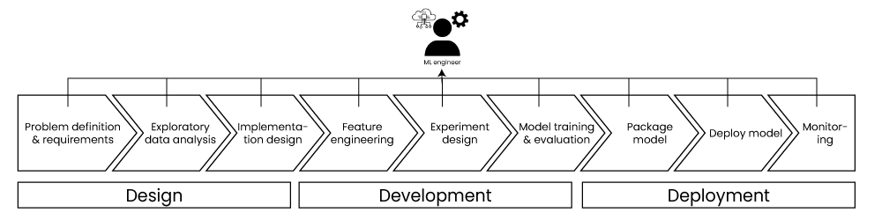
Technical roles: ML engineer
Versatile role
Specifically designed for complete machine learning lifecycle

Slide 25

Additional roles involved in ML
Data analyst, developer, software engineer, backend engineer
Responsbility of roles can vary depending on application of machine learning
Startup is different from a large enterprise

